Slide 1
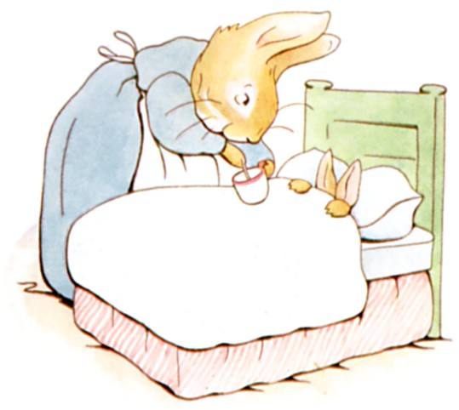
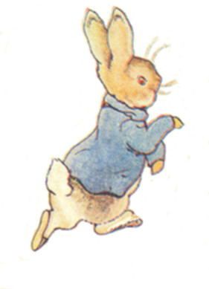
あなうさピーターのはなし
THE TALE OF PETER RABBIT
ベアトリクス・ポッター Beatrix Potter
おおくぼゆう やく
青空文庫
http://www.aozora.gr.jp/cards/001505/files/51344_38342.html

Slide 2
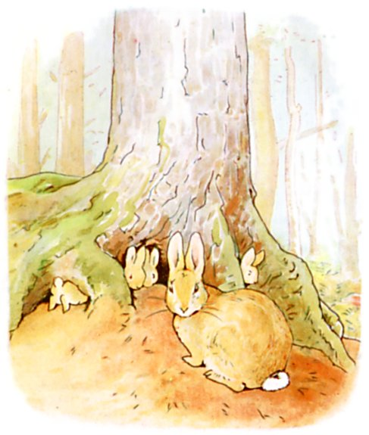
むかしむかし あるところに ４ひきの こうさぎが おりました。なまえは それぞれ フロプシー、モプシー、カトンテル、ピーターです。
４ひきは おかあさんと いっしょに とってもおおきな モミのきの
したにある あなのなかに すんでいました。

Slide 3
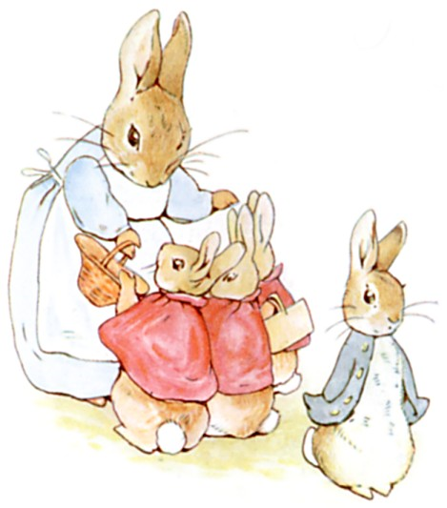
あるひの あさ、 あなうさママが いいました。 「さあ おまえたち、 のはらのなかや こみちのさきで あそんでらっしゃい。
でも、 マグレガーおじさんの おにわには いっちゃダメよ。 むかし おとうさんが
そこで ひょんなことから マグレガーおばさんに
つかまって パイに されたんだから。」

Slide 4
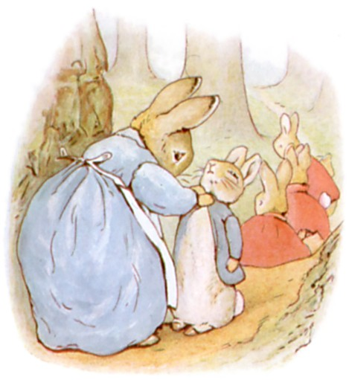
「いってらっしゃい、 きを つけるのよ。 おかあさん、 るすに してるから。」

Slide 5
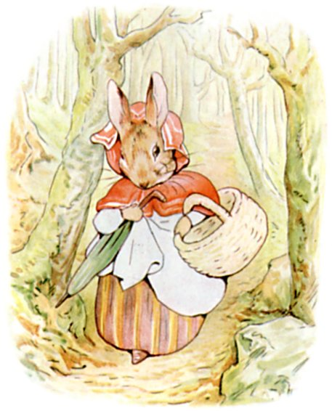
それから あなうさママは かごと かさを てにもって、 もりの むこうの
パンやさんへ むかいました。
かったのは １きんの くろパンと ぶどうパンを ５つです。

Slide 6
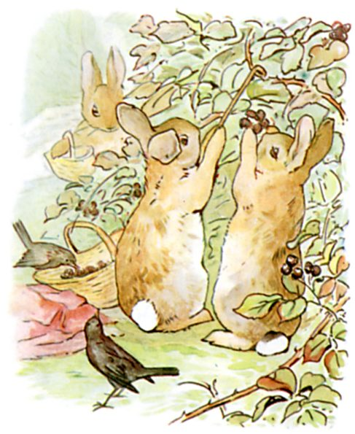
フロプシーと モプシーと カトンテルは とっても いいこでしたので、
こみちを くだって クロイチゴつみに でかけました。

Slide 7
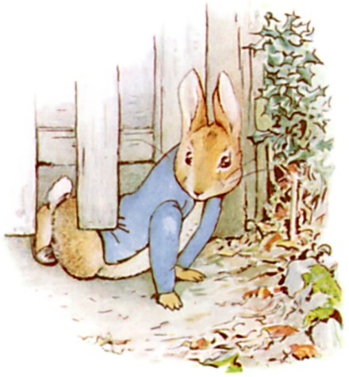
けれども ピーターは ひどく やんちゃでしたので、 そのまま
マグレガーおじさんの おにわに いちもくさん、 いりぐちの さくの
したを むりくり くぐりぬけたのです！

Slide 8
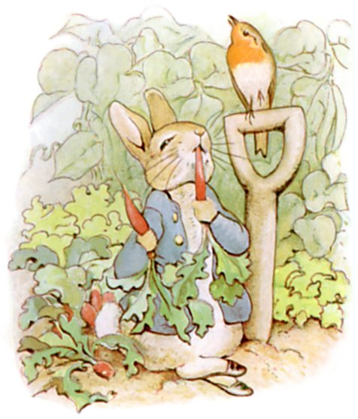
すぐさま レタスと インゲンを かじって おまけに ハツカダイコンまで。

Slide 9
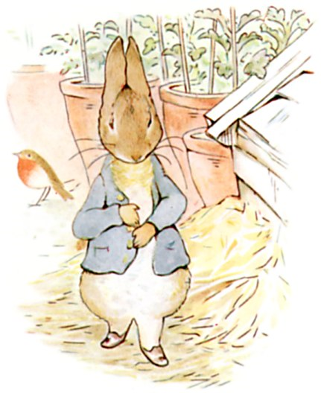
すると どうも きぶんが わるくなったので おくすりの パセリを
さがすことに しました。

Slide 10
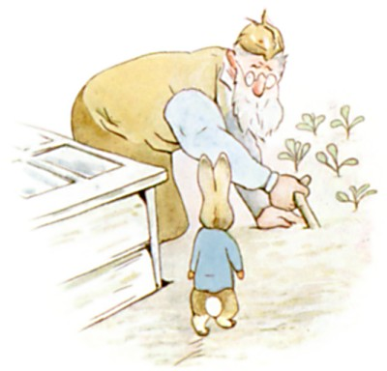
ところが キュウリの なえばこを まわったところで でくわしたのが、
なんと マグレガーおじさん！

Slide 11
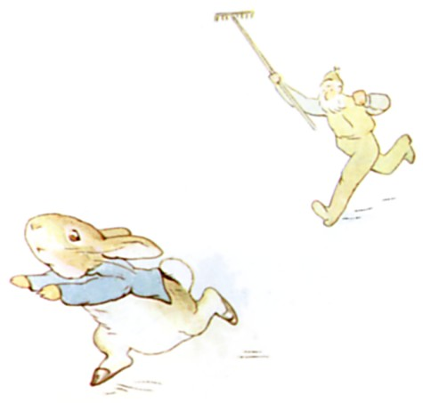
マグレガーおじさんは よつんばいで キャベツのなえを うえていたのですが、
とびあがって ピーターを おいかけます。
くわを ふりふり さけぶのです。 「まてえ、 ぬすっと！」

Slide 12
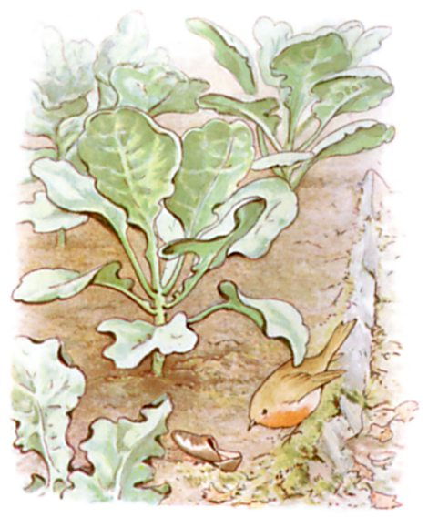
ピーターは もう びっくりして ふるえあがって にわじゅうを かけまわりました。
それというのも いりぐちが どこにあったのか わからなくなったのです。 しかも キャベツばたけで くつを かたっぽ、 ジャガイモばたけで もうかたっぽを
なくしてしまいました。

Slide 13
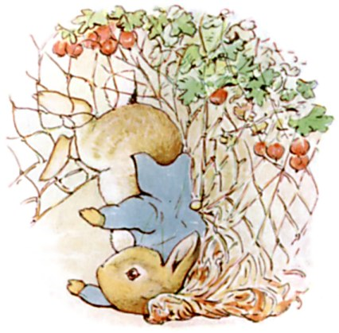
くつも ないので よつあしで はしると ぐんぐん はやくなって、 うまくいけば
にげられたと おもうのですが、 うんわるく スグリの あみに つっこんでしまい、
うわぎの おおきな ボタンが ひっかかってしまったのです。 ちなみに あおの
うわぎで しんちゅうの ボタンつき おろしたての ものでした。

Slide 14
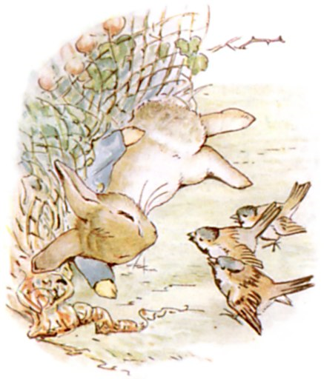
ぼくは もう しぬんだな、 ピーターは おおつぶの なみだを ながしました。
でも そのなきごえが たまたま やさしい すずめたちにも きこえて、 そして
あわてて そばに とんできて あきらめないでと いうのです。

Slide 15
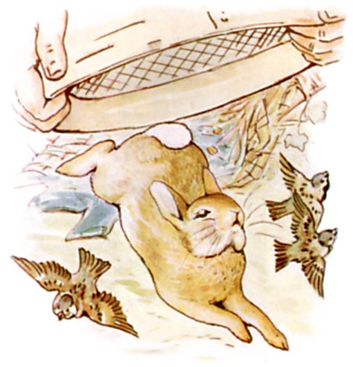
マグレガーおじさんが やってきて もってきた ふるいを ピーターの うえから
ぱっと かぶせようと しましたが、 ピーターは すんでのところで うわぎを
ぬぎぬぎ あとに のこして にげだしました。

Slide 16
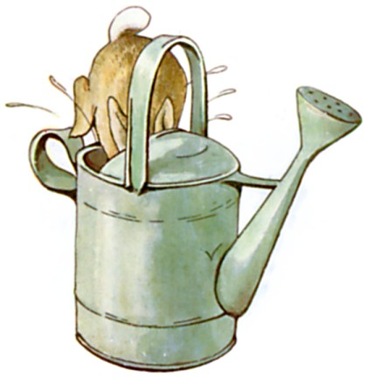
そして ものおきごやに かけこんで じょうろのなかに とびこみました。
とってもいい かくればだと おもったのに みずが たくさん はいっているなんて。

Slide 17
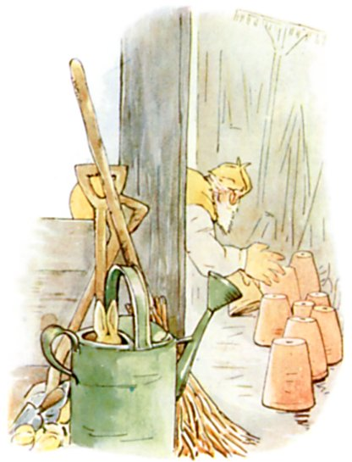
マグレガーおじさんには まるわかりでした。 ピーターは ぜったい ものおきごやの
どこかに いる。 もしかすると うえきばちの なかかもしれない。 やがて そろりと
もちあげて ひとつずつ なかを みるのです。 まさに そのとき ピーターが くしゃみを ――「はっくしゅん！」 マグレガーおじさんが
たちまち ちかづきます。

Slide 18
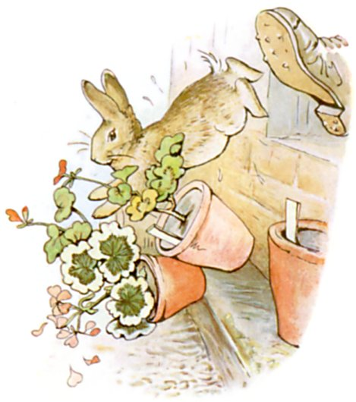
あしで ふみつけられそうに なりましたが、 ピーターは まどの そとへと
とびだして ついでに うえきを ３つ たおしました。 まどが ちいさすぎたので、
マグレガーおじさんも ピーターを おいかけるのを あきらめて のらしごとへ
もどることに しました。

Slide 19
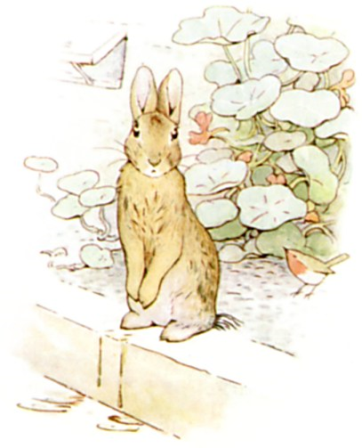
ピーターは ほっとして こしを おちつけます。 いきも きれぎれ、 こころも
ぶるぶる、 どっちへいったら いいのか ちっとも わかりません。 しかも
じょうろのなかに いたので もう ずぶぬれです。 しばらくして うろちょろ しはじめましたが、 とぼとぼ ―― とぼとぼ ――
ゆっくりと あるいて きょろきょろ。

Slide 20
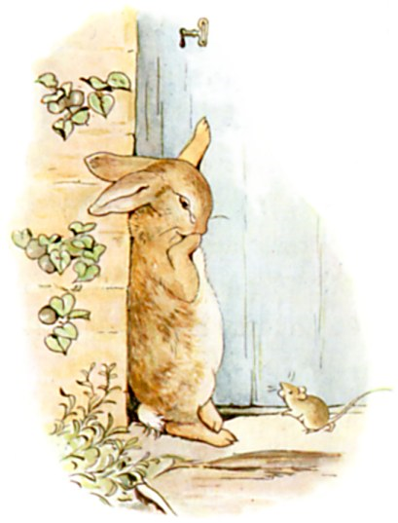
かべに ドアを みつけましたが、 かぎが しまっていて したを くぐりぬけようにも
ぷっくりした こうさぎの とおる すきまは ありません。 おかあさんねずみが いしの とぐちを はいったり でたりして きのなかで
まっている かぞくに おまめを はこんでいます。 ピーターは そのねずみに
いりぐちへの いきかたを ききましたが、 くちに おおきな おまめを
くわえていましたので ねずみは なにも へんじが できません。
ただ くびを ふるだけなので、 ピーターは なみだが でてきました。

Slide 21
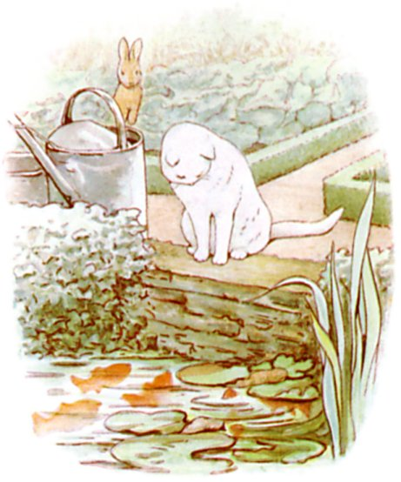
それから おにわを つっきって かえりみちを さがそうと しましたが、
よけいに まよってしまいました。 やがて マグレガーおじさんが みずくみをする
ためいけのところへ たどりつきます。 しろい ねこが きんぎょを じっと
にらんでいて ぴくりとも うごきませんが ときたま しっぽの さきが
いきものみたいに くねくねと していました。 ピーターは そっとしておくのが
いちばんだと おもいました。 いとこの ばにばにベンジャミンくんから
ねこのことは それなりに きいていたのです。

Slide 22
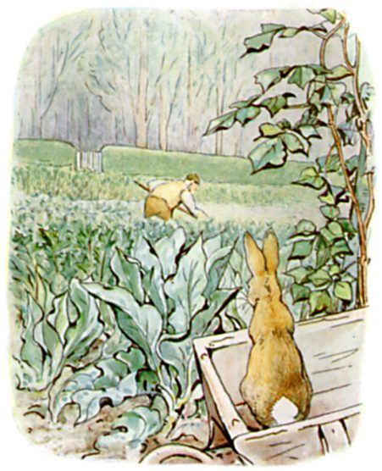
ものおきごやに もどろうとすると いきなり すぐそばから くわの
おとが きこえてきました。 さっくり、 さくさく、 さっくり。 ピーターは
しげみのしたを あたふたと はしりまわります。 けれども なんということも
ないので すぐに でていって ておしぐるまの うえへ のぼり ようすを
うかがってみました。 まず みえたのが タマネギばたけを たがやす
マグレガーおじさん、 ピーターには せなかを むけていて なんと
そのむこうに いりぐちが あるのです！

Slide 23
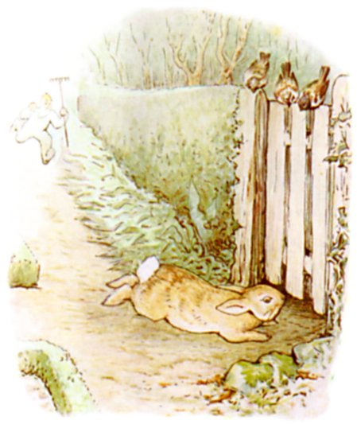
ピーターは おとも たてずに ておしぐるまを おりて ぜんそくりょくで
はしりだしました。 クロスグリの しげみのうら まっすぐ みちを
すすみます。 かどのところで マグレガーおじさんに みつかりましたが
ピーターは かまいません。 いりぐちのしたに すべりこんで
とうとう にわのそと、 もりに はいれば あんぜんです。

Slide 24
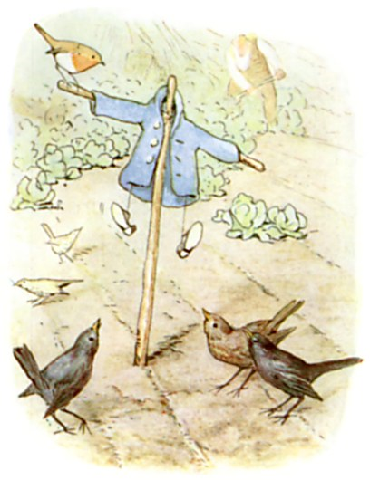
マグレガーおじさんは ちいさな うわぎと くつを ぼうに ひっかけ
からすよけの かかしに しました。 ピーターは そのままずっと
はしりっぱなしで ふりかえることもなく おおきな モミのきの
おうちまで かえりました。

Slide 25
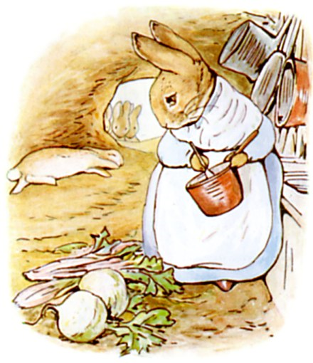
もう くたくたなので うさぎあなの ふかふかした やわらかい つちの
じめんに ねっころがると まぶたが すぐに おちます。 おかあさんは
おりょうりの さいちゅうで てが はなせませんでしたが、
みにつけていたものは どうしたのかしらと くびを かしげました。 つい
このあいだも うわぎと くつを なくしたっていうのに。

Slide 26
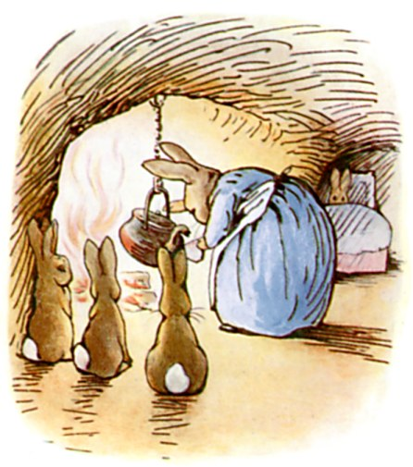
なんといったら いいのか、 ピーターは そのひの ばんは ずっと ぐあいが
よくありませんでした。 おかあさんは ベッドに ねかしつけ カモミールの
おちゃを つくってあげました。 ピーターへの おくすりと いうわけです！ 「ねるまえに おおさじいっぱい のむこと。」

Slide 27
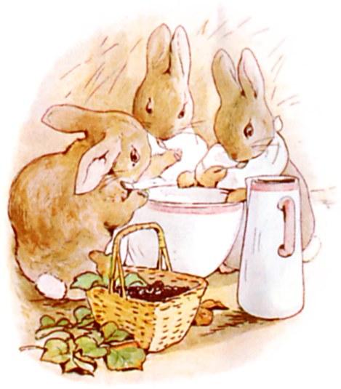
かたや フロプシーと モプシーと カトンテルは ばんごはんに パンと
ぎゅうにゅうと クロイチゴを たべました。
（おしまい）

